Slide 1
Kegiatan Belajar 4
Teknologi Layanan Jaringan

Slide 2
Capaian Pembelajaran Mata Kegiatan :
“Memahami Teknologi Layanan Jaringan”
Sub Capaian Pembelajaran Mata Kegiatan
1. Memahami Ragam Aplikasi Komunikasi Data
2. Menganalisis Berbagai standar komunikasi data
3. Menganalisis Proses komunikasi data dalam jaringan
4. Memahami Aspek-aspek teknologi komunikasi data dan suara
5. Menganalisis Kebutuhan telekomunikasi dalam jaringan
6. Menganalisis Kebutuhan beban/ bandwidth jaringan
7. Memahami Konsep kerja protokoler server softswicth
8. Memahami Diagram ranngkaian operasi komunikasi VoIP
9. Memahami Bagan dan Konsep Kerja Server Softswicth berkaitan dengan PBX

Slide 3
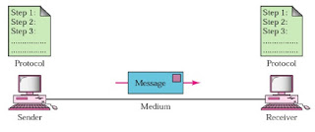
A. Ragam Aplikasi Komunikasi Data
1. Pengertian Komunikasi Data
Komunikasi Data merupakan bentuk komunikasi yang secara khusus berkaitan dengan transmisi atau pemindahan data antara komputer-komputer, komputer dengan piranti-piranti yang lain dalam bentuk data digital yang dikirimkan melalui media Komunikasi Data

Slide 4
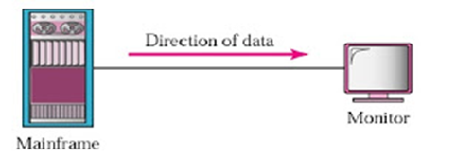
2. Model Komunikasi data
a. Komunikasi data Simplex: satu arah
b. Komunikasi data Half Duplex: Dua arah bergantian
c. Komunikasi data Full Duplex : Dua arah bisa bersamaan

Slide 5
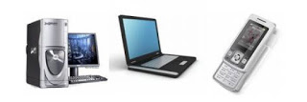
3. Komponen Komunikasi Data
Pengirim, adalah piranti yang mengirimkan data, berupa komputer, alat lainnya seperti handphone, video kamera, dan lainnya yang sejenis.
Penerima, adalah piranti yang menerima data, juga bisa berupa komputer, alat lainnya seperti handphone, video kamera, dan lainnya yang sejenis.

Slide 6
Pesan / Data, adalah informasi yang akan dipindahkan bisa berupa apa saja, teks, angka, gambar, suara, video, atau kombinasi dari semuanya.
Media pengiriman, adalah media atau saluran yang digunakan untuk mengirimkan data, bisa berupa kabel, cahaya maupun gelombang magnetik
Protokol, adalah aturan-aturan yang harus disepakati oleh dua atau lebih alat untuk dapat saling berkomunikasi. Tanpa protocol, dua alat atau lebih mungkin saja bisa saling terhubung tetapi tidak dapat saling berkomunikasi, sehingga message yang dikirim tidak dapat diterima oleh alat yang dituju.

Slide 7
B. Berbagai standar komunikasi data
Protokol adalah sebuah aturan atau standar yang mengatur atau mengijinkan terjadinya hubungan, komunikasi, dan perpindahan data antara dua atau lebih titik kompute
1. Organisasi Standar Teknologi Komunikasi dan Data Internasional
a. Badan Standard Eropa
ETSI: European Telecommunications Standards Institute
CEN/CENELEC: European Committee for Electrotechnical Standardization/European Committee for Standardization
CEPT: Conférence Européenne des Administrations des Postes et des Telecommunications
Berikut ini berbagai Badan atau Organisasi yang menangani standarisasi Teknologi Komunikasi Data International

Slide 8
b. Badan Standard Amerika
1) IEEE : Institute of Electrical and Electronics Engineers 2) EIA: Electronic Industries Association
3) FCC: Federal Communications Commission > Badan regulasi pemerintah Amerika
4) TIA: Telecommunications Industry Association
c. Organisasi Global
ITU : International Telecommunication Union
ISO/IEC: The International Standards Organization/International Electrotechnical Commission
IETF: Internet Engineering Task Force

Slide 9
2.Karakteristik dasar komunikasi data
Pengiriman
Ketepatan waktu
Akurasi
Jitter

Slide 10
3. Teknologi jaringan telekomunikasi
a. Transmisi
Transmisi adalah proses membawa informasi antar end points di dalam sistem atau jaringan.
Sistem transmisi yang sekarang menggunakan empat buah medium transmisi berikut : Kabel tembaga, Kabel serat optik, atau Gelombang radio.
Cahaya pada ruang bebas (misalnya infra merah).
Dalam suatu jaringan telekomunikasi, sistem transmisi digunakan untuk saling menghubungkan sentral (router).
Keseluruhan sistem transmisi ini disebut jaringan transmisi atau jaringan transport (transport network).
Transmisi
Switching
Signaling

Slide 11
b. Switching
Suatu teknologi yang digunakan pada switch untuk menghubungkan (men-switch) panggilan (pada jaringan telepon).
Mengarahkan/memforward paket dari suatu link ke link yang lain.
c. Signaling
Signaling adalah mekanisme yang memungkinkan entitas yang berada di dalam jaringan (misalnya perangkat di pelanggan, switch dsb.)
Untuk membentuk, mempertahankan, dan memutuskan suatu sesi di dalam jaringan.
Proses signaling dilaksanakan menggunakan suatu sinyal atau pesan tertentu. Contoh: ketika kita mengangkat handset telepon untuk melakukan panggilan akan terdengar nada panggil (dial tone).
Dial tone mengindikasikan bahwa sentral telepon siap menerima informasi nomor yang dituju.

Slide 12
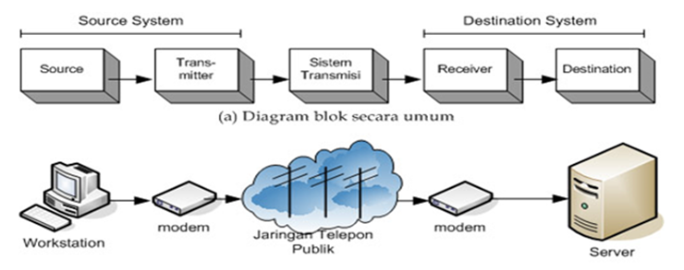
C. Proses komunikasi data dalam jaringan
Komunikasi data adalah hubungan atau interaksi (pengiriman dan peneriman) antar device yang terhubung dalam sebuah jaringan, baik yang dengan jangkauan sempit maupun dengan jangkauan yang lebih luas.

Slide 13
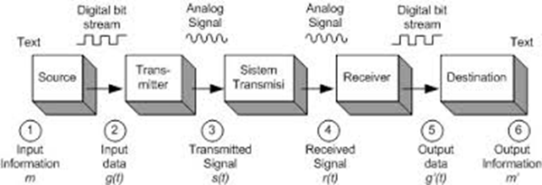
Source (Sumber) : Alat ini membangkitkan data sehingga dapat ditrasmisikan, contoh: telepon dan PC (Personal Computer).
Transmitter (Pengirim) : Biasanya data yang dibangkitkan dari system sumber tidak ditansmisikan secara langsung dalam bentuk aslinya.
Transission System (Sistem Transmisi): Berupa jalur transmisi tunggal (single transmission line) atau jaringan kompleks (complex network) yang menghubungkan antara sumber dengan destination (tujuan).
Receiver (Penerima): Receiver menerima sinyal dari system transmisi dan menggabungkan ke dalam bentuk tertentu yang dapat ditangkap oleh tujuan.
Distination (Tujuan) Menangkap data yang dihasilkan oleh receiver.

Slide 14
Tipe transmisi satu arah (one way transmision)
Tipe Channel Transmisi :
Tipe transmisi dua arah bergantian (either way transmision)
Tipe dua arah serentak (both way transmision)
Kecepatan Transmisi Data
High Speed Network
Medium Speed Network
Low Speed PC Network

Slide 15
Terdapat tiga jenis kabel yang digunakan untuk media transmisi pertama kabel tembaga yang biasa digunakan untuk telepon ,coaxial cable, dan fiber optic cable.
Coaxial Cable adalah kabel yang dibungkus dengan metal lembek, kabel ini memiliki tingkat transmisi data yang lebih tinggi dibandingkan dengan kabel biasa, namun harganya relatief lebih mahal dibandingkan kabel biasa.
Fiber Optic Cable adalah jenis kabel yang terbuat dari serabut kaca (optical fibers) yang tipis dengan diameter sebesar rambut manusia. Fiber optic cable memiliki tingkat kecepatan pengiriman data sepuluh kali lipat lebih besar dari coaxial cable.

Slide 16
D. Aspek-aspek teknologi komunikasi data dan suara
Untuk melakukan komunikasi data dan suara harus memenuhi beberapa aspek
Simplex
Half Duplex
Full Duplex
Communication Channel
Serial Communication
Tranceiver
Transmisi
Receiver
Teknik Transmisi
Asynschronous (pengiriman data tak sinkron)
Synschronous (pengiriman data sikron)

Slide 17
E. Kebutuhan telekomunikasi dalam jaringan
1. Analisis kebutuhan sumber daya dalam telekomunikasi
Telepon genggam adalah media telekomunikasi dua arah yang bisa menyampaikan dan merespon informasi pada saat bersamaan sebagai berikut :
Memudahkan jalannya bisnis.
Media hiburan dan media sosialisasi (seperti facebook, twitter).
Tak jarang orang tidak hanya memiliki satu telepon genggam saja, melainkan dua atau bahkan tiga.

Slide 18
Pada 2011, 77% dari populasi dunia, atau 5,3 Milyar orang, adalah pelanggan telepon seluler.
Perkembangan ponsel di jaman ini telah memberikan perubahan perilaku bagi para penggunanya, baik dari segi konsumerisme ataupun dari sisi psikologis.
Dalam pengguanaan ponsel dewasa ini, kita pasti mendapatkan sisi positif dan sisi negatif

Slide 19
Dampak Positif Telepon
Dampak Negatif Telepon
Hubungan Antar Manusia
Penggunaan ponsel meningkatkan konektivitas
Dunia Kerja dan Bisnis
Menggunakan ponsel dalam dunia bisnis sangat menguntungkan
Dampak Demografis
Untuk warga lanjut usia dapat mengurangi rasa terisolasi
Jenis Komunikasi
Memungkinkan seseorang untuk berkomunikasi dalam berbagai cara
Kepribadian Anak perubahan tingkah laku (menjadi malas)
Kesehatan Menjadikan susah tidur (terlalu sering menjadi kebiasaan)
Tingkat Kehidupan Masyarakat Semakin tidak peka terhadap lingkungan (memicu kejahatan&penipuan)
Kemalasan

Slide 20
2. Analisis kebutuhan perangkat dalam telekomunikasi
Beberapa perangkat jaringan yang dibutuhkan dalam telekomunikasi adalah:
Wireline ( Jaringan Kabel )
Wireless ( Jaringan Tanpa Kabel )
Jaringan dengan modem
Jaringan dengan satelit
Jaringan kabel yang dapat digunakan dalam wireless adalah
Kabel coaxial
Twisted pair
Serat optik

Slide 21
Analisis kebutuhan perangkat dalam telekomunikasi
Jenis-jenis kabel :
Kabel coaxial
Twisted pair
Serat optik
Kabel UTP
Jenis perangkat
NIC
Router
Switch
PC
Modem
Antena pemancar
Hub/Switch
Access point

Slide 22
G. Konsep kerja protokoler server softswicth
Protokol adalah sebuah aturan atau standar yang mengatur atau mengijinkan terjadinya hubungan, komunikasi, dan perpindahan data antara dua atau lebih titik komputer.
Standar protokol yang terpopuler sampai saat ini yaitu OSI (Open System Interconnecting) yang telah ditentukan oleh ISO (International Standart Organization)
Pengertian Voice over Internet Protocol (VoIP) adalah teknologi yang mampu mengirimkan data suara, video dan data yang berbentuk paket secara realtime dengan jaringan yang menggunakan Internet Protocol (IP).

Slide 23
X-Lite : Sebagai Softphone untuk memanggil/ menerima telepon
IP Phone : Sebagai Hardphone untuk memanggil/ menerima telepon
Kebutuhan Perangkat VoIP
Briker : Sebagai Operating Sistem VoIP
Server : Sebagai Operating Sistem VoIP

Slide 24
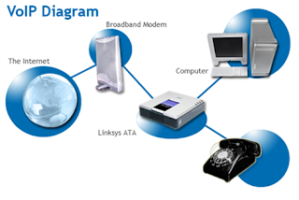
H.Diagram rangkaian operasi komunikasi VoIP
Untuk membuat sistem VoIP, ada beberapa variasi penyambungan.
Ada koneksi dari komputer ke komputer dengan berbekal sound card dan head-set melalui jaringan LAN maupun internet merupakan solusi paling murah tetapi cukup merepotkan, karena kedua sisi harus memiliki komputer dan perangkat lunak (Softphone) yang sama.
Ada juga melalui komunikasi suara dari komputer ke pesawat telepon IP (IP Phone) maupun pesawat telepon biasa yang menggunakan gateway atau perangkat yang disediakan oleh suatu perusahaan untuk dapat mengakses jaringan PSTN (Public Switched Telephone Network) setempat.

Slide 25
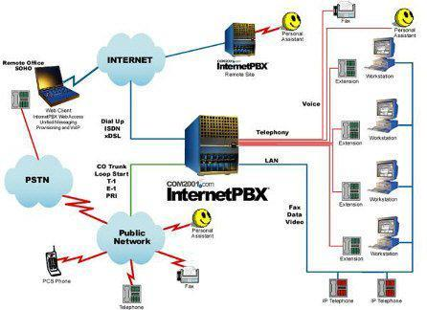
I.Bagan dan Konsep Kerja Server Softswicth berkaitan dengan PBX
Bagan dan Konsep Kerja PBX pada Server Softswitch

Slide 26
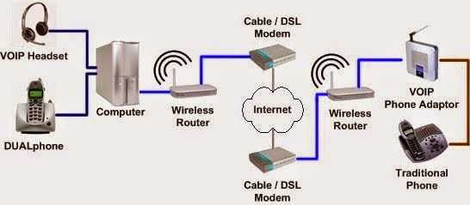
Proses Kerja PBX Server Softswitch

